Slide 1

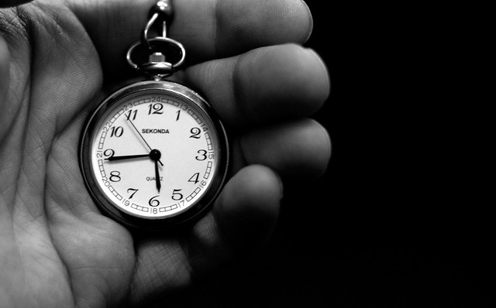
Project Proposal: Schedule Timer
1814965 김현주

Slide 2

Schedule Timer 개요
타이머 기능에 초점을 맞춘 플래너이다.
사용자가 계획의 실천 여부를 임의로 체크할 수 없고, 타이머를 가동해서 계획한 시간을 다 채워야 그 일을 실천했다고 자동으로 표시된다.
계획을 세울 때 적당한 시간을 배분하는 것과 계획한 것을 그대로 완수하는 습관을 기를 수 있다.
내용보다 계획 완수에 투자한 시간에 성취감을 느끼는 사람을 위한 앱이다.

Slide 3
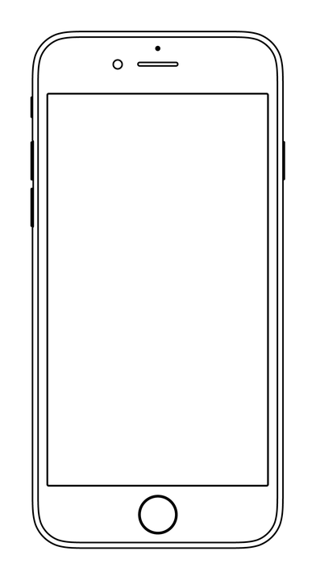








구조: Home
Study Timer
Home
2021.10.27 수
오늘의 날짜
오늘 계획(3~4개), 공부한 시간, 계획 달성률
일별, 월별 통계
데이터를 읽을 수만 있다.
오늘의…
계획
토익 2시간
뇌행 1시간 20분
컴특 1시간 20분
모소 기획서 3시간
공부 시간: 3시간 2분
계획 달성률: 75%
일별 통계
월별 통계
2시간 12분
152시간 38분
Navigator
87% 달성
56% 달성
홈, 월간 페이지, 일간 페이지로 이동할 수 있다.

Slide 4



구조: 일간 페이지 – 시제에 따라 아이콘 활성/비활성
구조: 일간 페이지 –
2021.10.27 수
2021.10.26 화
계획
계획
시제
토익 2시간
토익 2시간
오늘 날짜: 계획 편집, 타이머 아이콘 활성
이전 날짜: 계획 편집, 타이머 아이콘 비활성
이후 날짜: 타이머 아이콘 비활성
뇌행 1시간 20분
뇌행 1시간 20분
컴특 1시간 20분
컴특 1시간 20분
모소 기획서 3시간
모소 기획서 3시간
2021.10.28 목
계획
토익 2시간
3시간 2분
75% 달성
5시간 2분
75% 달성
뇌행 1시간 20분
컴특 1시간 20분
모소 기획서 3시간
5시간 2분
75% 달성

Slide 5



구조: 일간 페이지 – 계획 편집
2021.10.27 수
2021.10.27 수
계획 편집
계획
계획 편집
타이머가 작동하지 않을 때 아이콘 활성
타이머 아이콘이 있던 자리에 계획 삭제 아이콘
계획의 제일 아래 칸에 위치한 계획 추가 아이콘
누르면 아래의 창 팝업
토익 2시간
토익 2시간
뇌행 1시간 20분
뇌행 1시간 20분
컴특 1시간 20분
컴특 1시간 20분
모소 기획서 3시간
모소 기획서 3시간
계획 추가
계획 내용을 입력하세요.
시간
시간
분
분
확인
취소
3시간 2분
75% 달성
3시간 2분
75% 달성

Slide 6

구조: 일간 페이지 – 타이머
구조: 일간 페이지 –
2021.10.27 수
2021.10.27 수
계획
계획
타이머
토익 2시간
토익 2시간
체크된 계획에 대한 타이머 아이콘 비활성
체크되지 않은 계획에 대해서만 아이콘 활성
타이머 아이콘을 누르면 모래시계 아이콘으로
바뀌면서 아래에 타이머 뷰가 동작함
뇌행 1시간 20분
뇌행 1시간 20분
컴특 1시간 20분
컴특 1시간 20분
모소 기획서 3시간
모소 기획서 3시간
남은 시간
시간
분
초
01 : 18 : 32
3시간 2분
75% 달성
3시간 2분
75% 달성

Slide 7
구조: 월간 페이지
월 표시
2021.10
일 월 화 수 목 금 토
날짜
1
2
각 날짜를 버튼으로 구현
날짜를 누르면 해당 날짜의 일간 페이지로 이동
달성한 계획은 검은색, 미 달성한 계획은 흰색
3
4
5
6
7
8
9
10
11
12
13
14
15
16
17
18
19
20
21
22
23
24
25
26
27
28
29
30
31
43시간 42분
78% 달성

Slide 8
TimeLine
0주차 | 앱 디자인 설계
1주차 | 네비게이션 – 페이지 이동 기능 구현 홈 페이지 구조 구현 일간 페이지 구조 구현
2주차 | 월간 페이지 구조 구현 일간 페이지 – 계획 추가 기능 구현
3주차 | 일간 페이지 – 계획 추가 기능 구현 일간 페이지 – 타이머 기능 구현
4주차 | 일간 페이지 – 타이머 기능 구현 페이지 간의 데이터 연동
5주차 | 페이지 간의 데이터 연동 기능 추가/보완
6주차 | 기능 추가/보완
2021.10
일 월 화 수 목 금 토
1
2
3
4
5
6
7
8
9
10
11
12
13
14
15
16
17
18
19
20
21
22
23
24
25
26
27
28
29
30
31
43시간 42분
78% 달성

Slide 9



Emoticon
Calendar-check(계획 수정 완료)
Gauge(달성률)
Calendar-edit(계획 수정)
Circle(달성)
Calendar-plus(계획 추가)
Circle(미달성)
Calendar-minus(계획 삭제)
Calendar-today(일간 페이지)
Square(미 달성)
Calendar-month(월간 페이지)
Check-square(달성)
Calendar-clock(공부한 시간)
timer
Navigate-next
Timer-sand(타이머 작동 중)
Navigate-before

